Slide 1
MICROSOFT FOUNDRY LOCAL
Local RAG Assistant
Kaynak gösteren, tamamen cihaz içinde çalışan belge soru-cevap sistemi
5 dakikalık bitirme sunumu
Notes:
Bu proje, Microsoft Foundry Local kullanarak belgelerden kaynaklı cevap üreten yerel bir RAG asistanıdır.
Amacım yalnızca model çalıştırmak değil; belge alma, arama, cevap üretme ve kaynak gösterme zincirini uçtan uca tamamlamaktı.
[Sources]
- Local project brief: documents/summer-school-foundry-local-plan.pdf
- https://learn.microsoft.com/en-us/azure/foundry-local/get-started
[/Sources]

Slide 2
Uzun belgede cevap aramak yerine, kaynağıyla soruyoruz
RAG, dil modelinin cevabını belgeden getirilen gerçek içerikle sınırlar; kullanıcı da hangi sayfanın kullanıldığını görür.
SORUN
ÇÖZÜM
Sayfalar arasında elle arama
Yerel, kaynaklı soru-cevap
Yavaş · kaynağı belirsiz · buluta bağımlı
Hızlı erişim · sayfa kanıtı · cihaz içi gizlilik
2
Notes:
Problem, uzun PDF'lerde cevabı ve kanıtı birlikte bulmanın zahmetli olmasıdır.
RAG yaklaşımı önce ilgili belge parçalarını getirir, sonra modeli bu bağlama göre cevap üretmeye zorlar.
Foundry Local sayesinde hem arama hem üretim cihaz içinde kalır.
[Sources]
- Local project brief: documents/summer-school-foundry-local-plan.pdf
- https://learn.microsoft.com/en-us/azure/foundry-local/tutorials/tutorial-build-rag-app
[/Sources]

Slide 3
Üç aşama, tek cihaz: hazırla → bul → cevapla
01 · HAZIRLA
02 · BUL
03 · CEVAPLA
Belgeyi indeksle
En ilgili içeriği seç
Bağlamdan cevap üret
PDF → parçalar → yerel embedding → SQLite
Vektör benzerliği + kelime eşleşmesi + hafta/faz sinyali
Phi-3.5 Mini → kısa cevap → kaynak sayfaları
3
Notes:
Akış üç bölümden oluşuyor.
İlk aşamada belge parçalanıyor, yerel embedding modeliyle vektörleştiriliyor ve SQLite'a yazılıyor.
Soru geldiğinde embedding benzerliği ile kelime ve hafta/faz sinyallerini birleştiren hibrit arama çalışıyor.
Seçilen iki parça Phi-3.5 Mini'ye bağlam olarak veriliyor; cevap ve sayfa kaynakları birlikte dönüyor.
[Sources]
- Local source code: src/local_rag/
- https://learn.microsoft.com/en-us/azure/foundry-local/how-to/how-to-generate-embeddings
- https://learn.microsoft.com/en-us/azure/foundry-local/tutorials/tutorial-build-rag-app
[/Sources]

Slide 4
MVP yalnızca demo değil; çalışan ve doğrulanmış bir sistem
Gerçek proje planı PDF'i işlendi; canlı soru doğru hedefi buldu ve iki kaynak sayfasını gösterdi.
32
3
6/6
indekslenmiş belge parçası
tamamen yerel model
geçen otomatik test
4
Notes:
Doğrulama için gerçek proje planını kullandım ve 32 parça indeksledim.
Cevap, çeviri ve embedding görevleri için üç model cihazda çalışıyor.
Belge işleme ve sorgu normalizasyonu dahil altı birim testinin tamamı geçiyor.
Ayrıca Streamlit arayüzünde canlı soru sorarak sonuç ve kaynak sayfalarını uçtan uca kontrol ettim.
[Sources]
- Local SQLite index: data/knowledge.db
- Local test suite: tests/
- Local verification screenshot: output/app-answer.png
[/Sources]

Slide 5
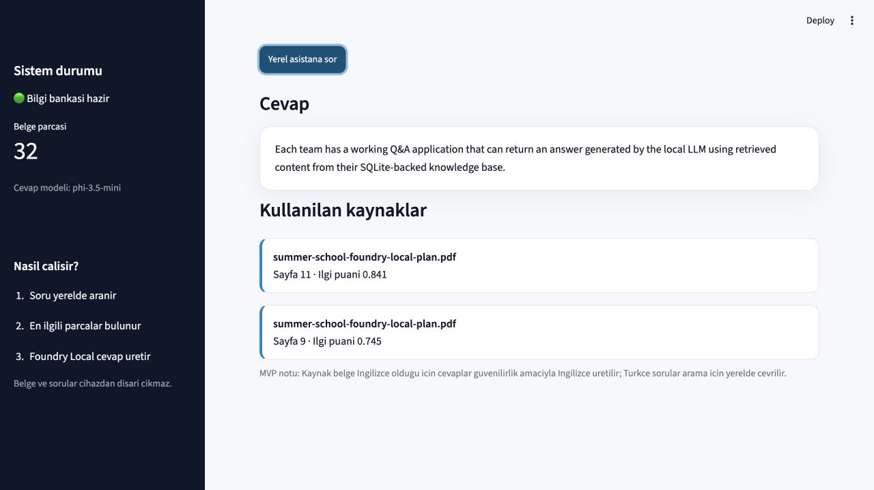
Canlı arayüz soruyu, cevabı ve kaynağı aynı ekranda gösteriyor
ÖRNEK SORU
“Projenin 4. hafta hedefi nedir?”
Sistem Türkçe soruyu yerelde arama sorgusuna dönüştürdü ve PDF'in 11. ile 9. sayfalarını kaynak gösterdi.
5
Notes:
Bu ekran gerçek çalışan Streamlit arayüzünden alındı.
Kullanıcı Türkçe soruyu yazıyor. Sistem kaynak belgeden ilgili parçaları getirip İngilizce kısa cevabı üretiyor.
Cevabın altında kullanılan dosya, sayfa ve ilgi puanı gösteriliyor; böylece sonuç denetlenebilir hale geliyor.
[Sources]
- Local application screenshot: output/app-sources.png
- Local application source: app.py
[/Sources]

Slide 6
SONUÇ
MVP hazır: yerel, kaynaklı ve sunulabilir.
Sonraki sürüm: belge yükleme · Türkçe cevap iyileştirme · sohbet geçmişi
Notes:
Sonuç olarak proje hedefi tamamlandı: yerel model, embedding, SQLite, retrieval ve arayüz tek bir çalışan üründe birleşti.
En önemli kazanım, model cevabını belge kanıtıyla birlikte sunabilmek.
Sonraki adımlar belge yükleme, Türkçe çıktı kalitesi ve sohbet geçmişi; mevcut sürüm ise GitHub ve bitirme demosu için hazır.
[Sources]
- Local project report: PROJECT_REPORT.md
- Local repository README: README.md
[/Sources]

